Slide 1
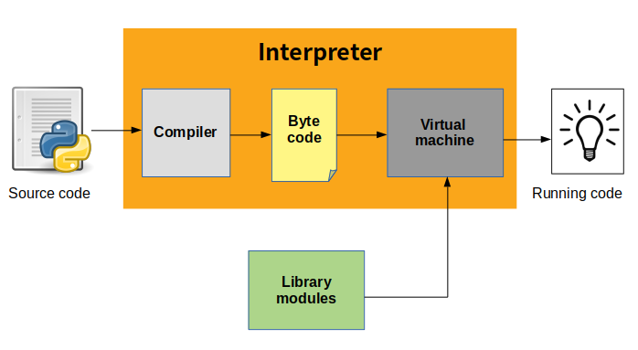
Интерпритатор – программная прослойка между кодом и машиной
Файл кода – script.py
Байт-код – script.pyc
Среда исполнения – PVC

Slide 2
Переменные (variables), выражения (expressions), инструкции (statements)
x = 0 – присвоение значения переменной
6 + 7 – выражение, может быть сведено к некоторому объекту
print(x) – инструкция, может быть сведена к некоторой команде

Slide 3
Концептуальная иерархия
Программы
Модули
Инструкции
Выражения
Объекты

Slide 4
Правила именования переменных
Имена переменных должны начинаться с подчёркивания либо буквы, за которой может следовать любое количество подчёркиваний, букв или цифр: _test45, xyz, _42smile, &^%#
Регистр симлов имеет значение: TEST ≠ test
Зарезервированные слова не зря так называются: False, None, True, and, as, assert, async, await, break, class, continue, def, del, elif, else, except, finally, for, from, global, if, import, in, is, lambda, nonlocal, not, or, pass, raise, return, try, while, with, yield

Slide 5
Синтаксические различия
конструкция if C-подобного языка:
if (a > b)
{
a--;
b++;
}
конструкция if Python:
if a > b:
b += 1
a -= 1

Slide 6

Коротко о динамической типизации
«Утиная» типизация – если это выглядит, как утка, и плавает, как утка, то это утка

Slide 7
Операторы и операнды
оператор
операнд 3 + 7 операнд

Slide 8
Оператор присваивания (=)
test = “test” стандартная форма
x, y = 3, 4 позиционное
[x, y] = [3, 4] списком
a, b, c, d = “test” последовательностью
x += 1 инкрементивное

Slide 9
Математические операторы
** степень
% остаток
// целочисленное деление
/ деление
* произведение
- вычитание
+ сложение

Slide 10
Операторы сравнения
== равно
!= не равно
> больше
< меньше
>= больше либо равно
<= меньше либо равно

Slide 11
Характеристики синтаксиса
Операторы выполняются друг за другом, если не указано иное
Границы блоков и операторов определяются автоматически
Составные операторы = заголовок + : + операторы с отступом
Пустые строки, пробелы и комментарии игнорируются
Строки документации игнорируются, но отображаются специальными инструментами, например IDE

Slide 12
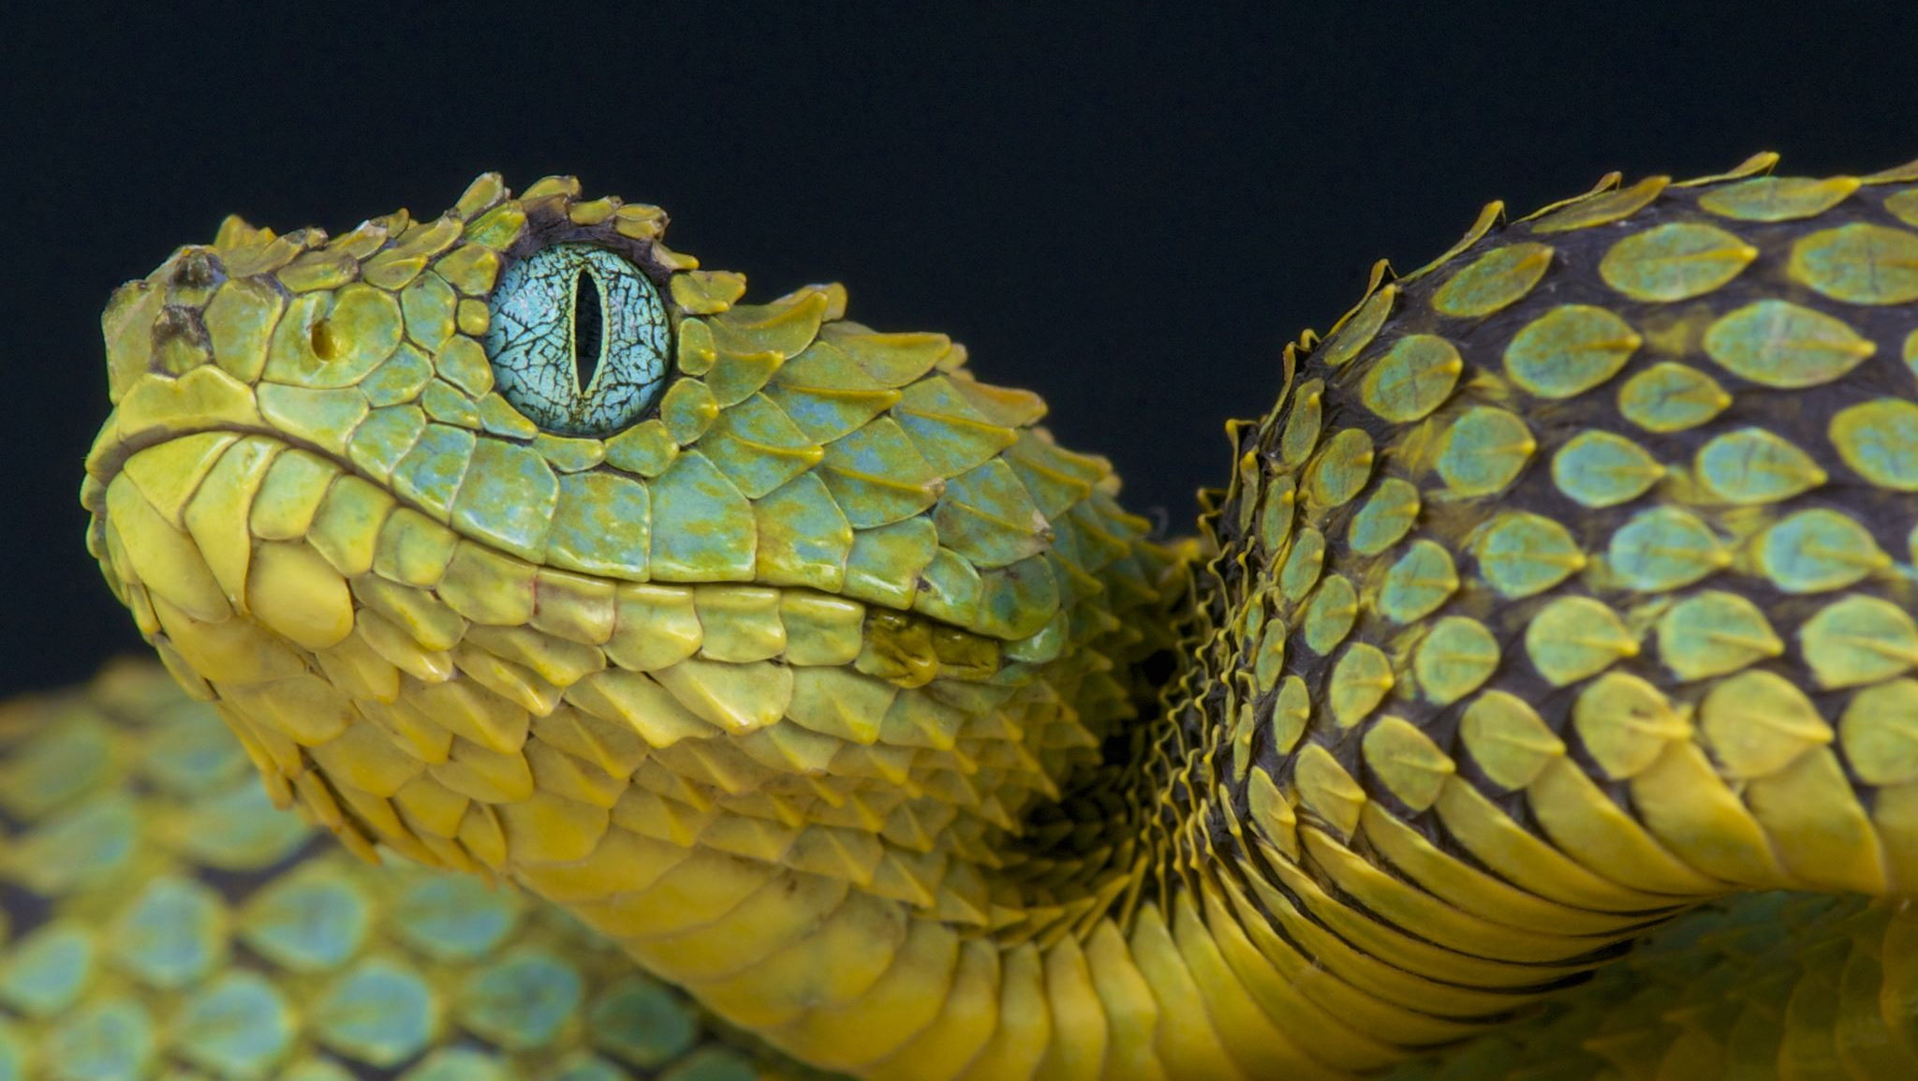
Jupyter notebook

Slide 13
Типы int, float, decimal, fractions, модули math и random

Slide 14

Решаем квадратное уравнение – ${3x}^{2}−14x−5=0$

Slide 15
Коротко об исключениях

